Slide 1
Meteo
E’ un sistema con due client grafici e un server che permette ad una stazione di inserire i dati del meteo eventualmente presi da sensore e di inviali via ad un server per poi essere richiesti dai client
richieste
stazione
Invio dati
Server 101010101101 100101 010101010
risposte
client
stazione
client
client

Slide 2
Struttura
Ogni comunicazione viene fatta mandando una stringa JSON che altro non è che l’oggetto serializzato e chiaramente leggibile:
Anche la richiesta viene fatta utilizzando un particolare messaggio, esso presenta nel campo temperatura il valore 0, identificativo di un messaggio di richiesta
{ "localita": “Conegliano", "tempo": 2, "temperatura": 15.0, "vento": 56, "cmpioggia": 40 }
Esempio di JSON

Slide 3
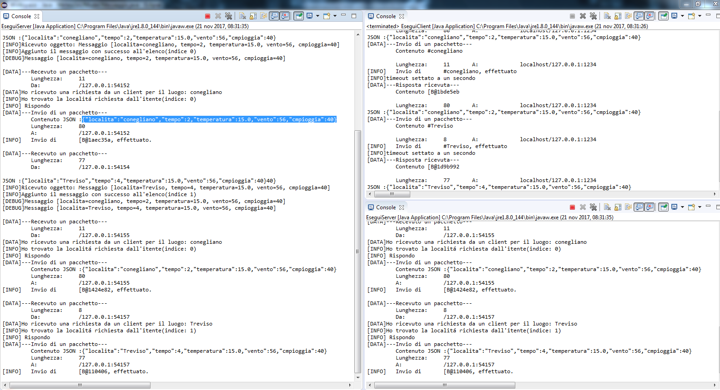
Funzionamento tramite Log

Slide 4
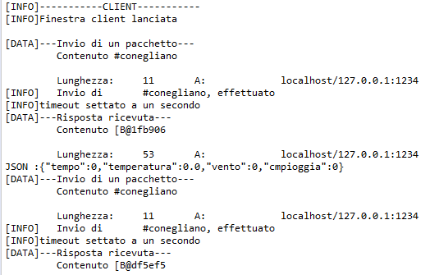
client
Richiesta
Risposta

Slide 5
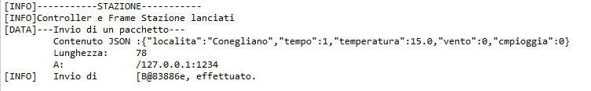
Stazione Meteo
Invio dati
JSON

Slide 6
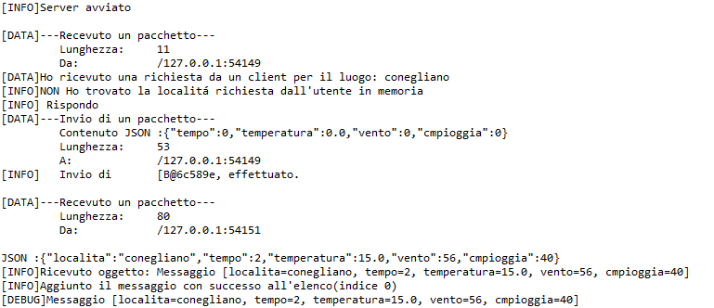
Server
Ricezione richiesta da client
Risposta con lettura da database
JSON
Ricezione dati da stazione meteo
Aggiunta al database

Slide 7
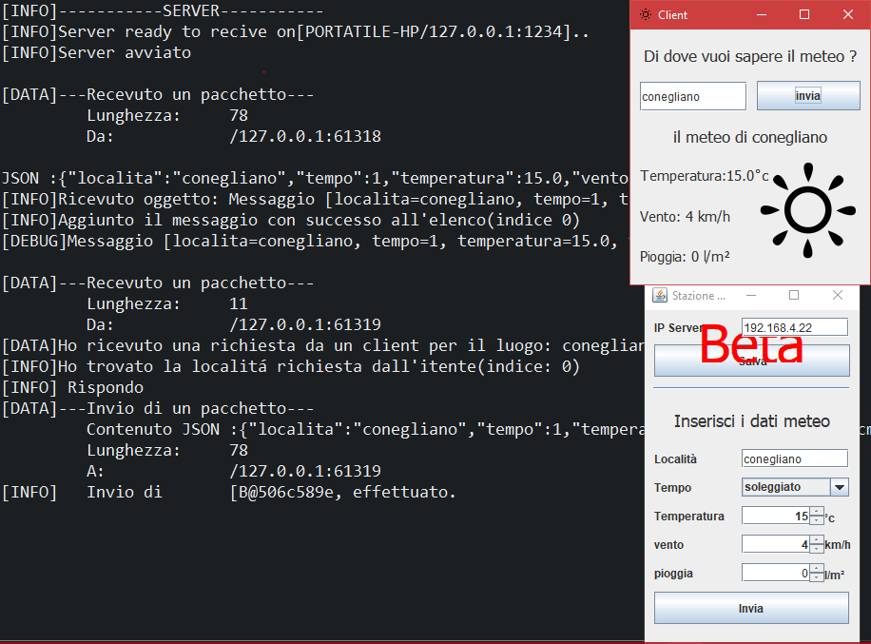

Slide 8
Snippets

Slide 9
Link al GIT
Link

Slide 10
Idee
Rispetto alla consegna, il programma risulta più completo sia graficamente sia a livello di codice. Mentre lavoravamo al progetto, ci sono venute in mente tante, forse troppe idee. Abbiamo deciso di fare un progetto basilare all’inizio, per poi modificarlo e completarlo man mano che andavamo avanti.
In futuro

Slide 11
Conclusioni
Ci vediamo al prossimo progetto, grazie per l’attenzione!

